Slide 1
AMERICKÁ DIVADELNÍ AVANTGARDA
Living Theatre (Malina, Beck)
Open Theatre
Performance Group
Bread and Puppets Theatre

Slide 2
Vývoj divadla off-off Broadway po roce 1945
historie:
Broadway – 40 divadel, scény nad 500 míst, vázané produkčním systémem, Manhattan v New Yorku
off-Broadway – kapacita 100-499 míst k sezení + vymezilo se vůči oficiálním a komerčně zaměřeným divadlům na Broadwayi → příklon k evropské avantgardě, hereckému divadlu, náročné klasice i současným americkým autorům
X
po válce roste angažovanost, radikálnost + znovuobjevení rituálu jako společného prožitku diváka a herce → od 1958 off-off Broadway – nekomerční, experimentální a avantgardní pokusy
pojmenování: kritik Jerry Tallmer – Village Voice
divadelní aktivity v kavárnách, v kostelích, na ulicích, na půdách čtvrtí Greenwich Village a East Village
divadla – The Living Theatre, The Open Theatre, Performance Group
hraniční skupiny mezi divadlem a výtvarným uměním – Bread and Puppets
režiséři–solitéři – Robert Wilson, Richard Foreman, umělci z jiných oblastí – John Cage…
zrcadlí vše, co se v americké společnosti po r. 1945 děje → mladá poválečná generace pol. 60. let
společenské vlivy: válka ve Vietnamu, materialismus společnosti → boj o občanské svobody, proti segregaci

Slide 3
Living Theatre
jeden z největších fenoménů avantgardní kultury 2. pol. 20. století
novátoři divadelní tvorby + radikální politické názory → revoluce na divadelních prknech
proti neživé oficiální Broadwayi (snobské sály) → živé pojetí divadla („living“)
navrátit umění původní poslání → zavést mezi lidi
hráli na ulici, na barikádách, ve věznicích, mezi stávkujícími dělníky
emancipace skrze divadlo → vytržení z politické a sociální letargie
vznik: 1947 – New York
zakladatelé: Judith Malina (1926-2015) a Julian Beck (1925-1985)
od 1943 → herecká a divadelní škola v New Yorku (Erwin Piscator)
posedlí uměním + láska k divadlu:
  Julian – abstraktní expresionistický malíř, po odchodu z Yale – reklamní návrhář
  Judith – servírka a televizní herečka
1947: zakládají divadelní soubor Living Theatre (byt na Upper West Side) → symbol kulturní a politické revolty
!!! vedle umění oba přitahovali i radikální politické směry a sociologie

Slide 4
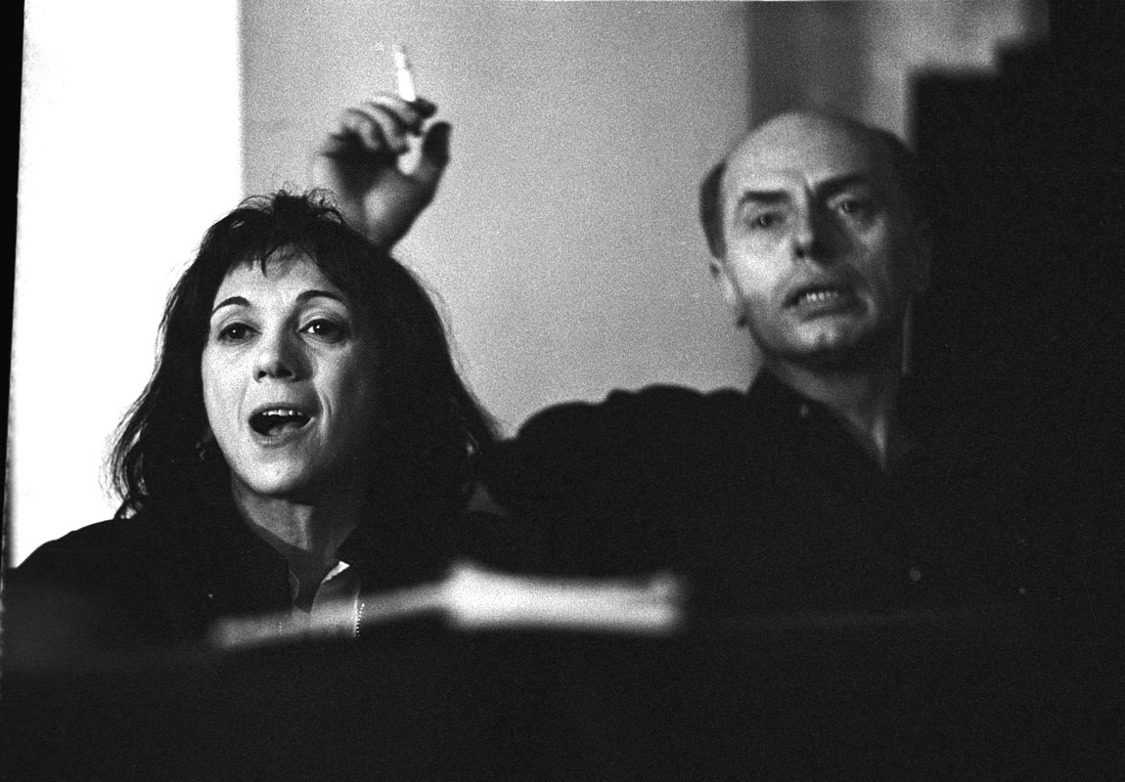
LIVING THEATRE - Judith Malina a Julian Beck

Slide 5
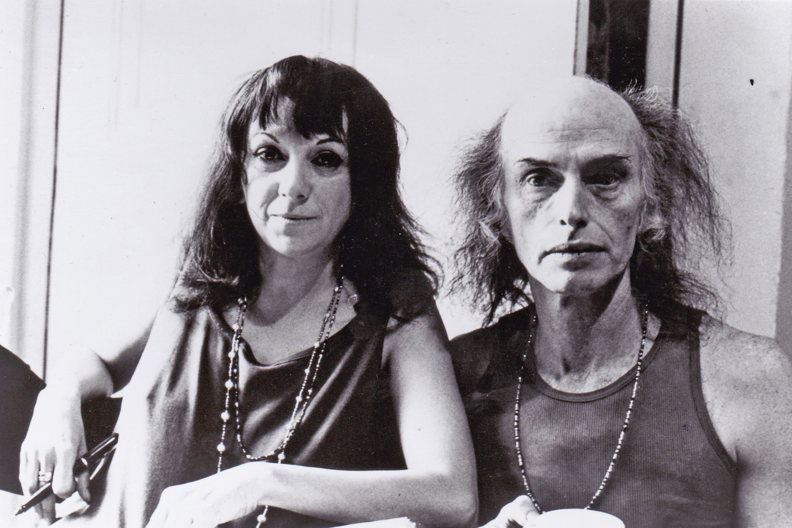

Slide 6
I. období – 1947-1959: formování souboru
hledají vhodný divadelní prostor
1951: veřejné vystupování – Divadlo Cherry Lane (Greenwich Village)
snahy najít formu a vlastní pojetí divadelní tvorby
Bertold Brecht – 1951: Ten, jenž říká ano, ten, jenž říká ne
Paul Goodman – 1951: Dětské žerty, 1952: Faustina
Gertruda Steinová – 1951: Dámské hlasy, 1952: Doktor Faustus rozsvěcuje světla
Jean Cocteau, F. G. Lorca, T. S. Eliot, Alfred Jarry
hledají, jak přiblížit divadlo zpět k lidem
Malina – režie, Beck – výprava + oba hrají
pol. 50. let: experimentují s happeningem
stále více sílí myšlenky anarchismu, pacifismu, odpor proti establishmentu
nepřízeň ze strany úřadů → snahy znepříjemnit jim život + pronásledovaní policií
1952 → Cherry Lane z technických důvodů uzavíráno
1959 → čtyřpatrový dům na rohu 14. a 6. avenue – budují divadlo pro 162 diváků
pod různými záminkami vyklízeny budovy, kde se pokoušeli vybudovat domovskou scénu
do roku 1964 → postupně vystěhováni
soustavná politická činnost
aktivní účast na protestech a demonstracích → do roku 1963 15x zatčeni (často zraněni)

Slide 7
II. období – 1959-1964: divadlo politické akce
1959: Spojka (The Connection, Jack Gelber) → předznamenalo směřování
čekání hudebníků-narkomanů na spojku, která má přinést další dávku drogy
interakce s diváky → zaujmout k dění i tématu postoj
1963: Lapák (The Brig) → přelomová inscenace, první titul s výrazně politickým poselstvím a nábojem
obyčejný dne příslušníka námořní pěchoty v posádkovém vězení → detailní dokumentace vězeňského řádu
scénické řešení: jeviště odděleno od publika pletivem a ostnatým drátem
supernaturalistické podání, expresivita hereckých výkonů – působí na diváka velmi intenzivně
vlna protestů proti poměrům v amerických věznicích = divadlo svým vlivem dosáhlo změnu politické situace
X
i represe ze strany establishmentu
1963: daňoví agenti divadlo uzavřeli → pro neplacení daní
tvorba:
změna divadelní formy → svébytný divadelní jazyk, experiment s textem, prostorem, hlasem, tělem i divákem
umělecký program = politické divadlo → vliv Erwina Piscatora a Bertolta Brechta
metoda divadla krutosti (vliv Antonina Artauda) a happeningu
divadelní i nedivadelní prostory → ulice, tovární haly, školy, univerzity, vězení, psychiatrické léčebny
repertoár → tvoří původní dramata i vlastní autorské texty

Slide 8
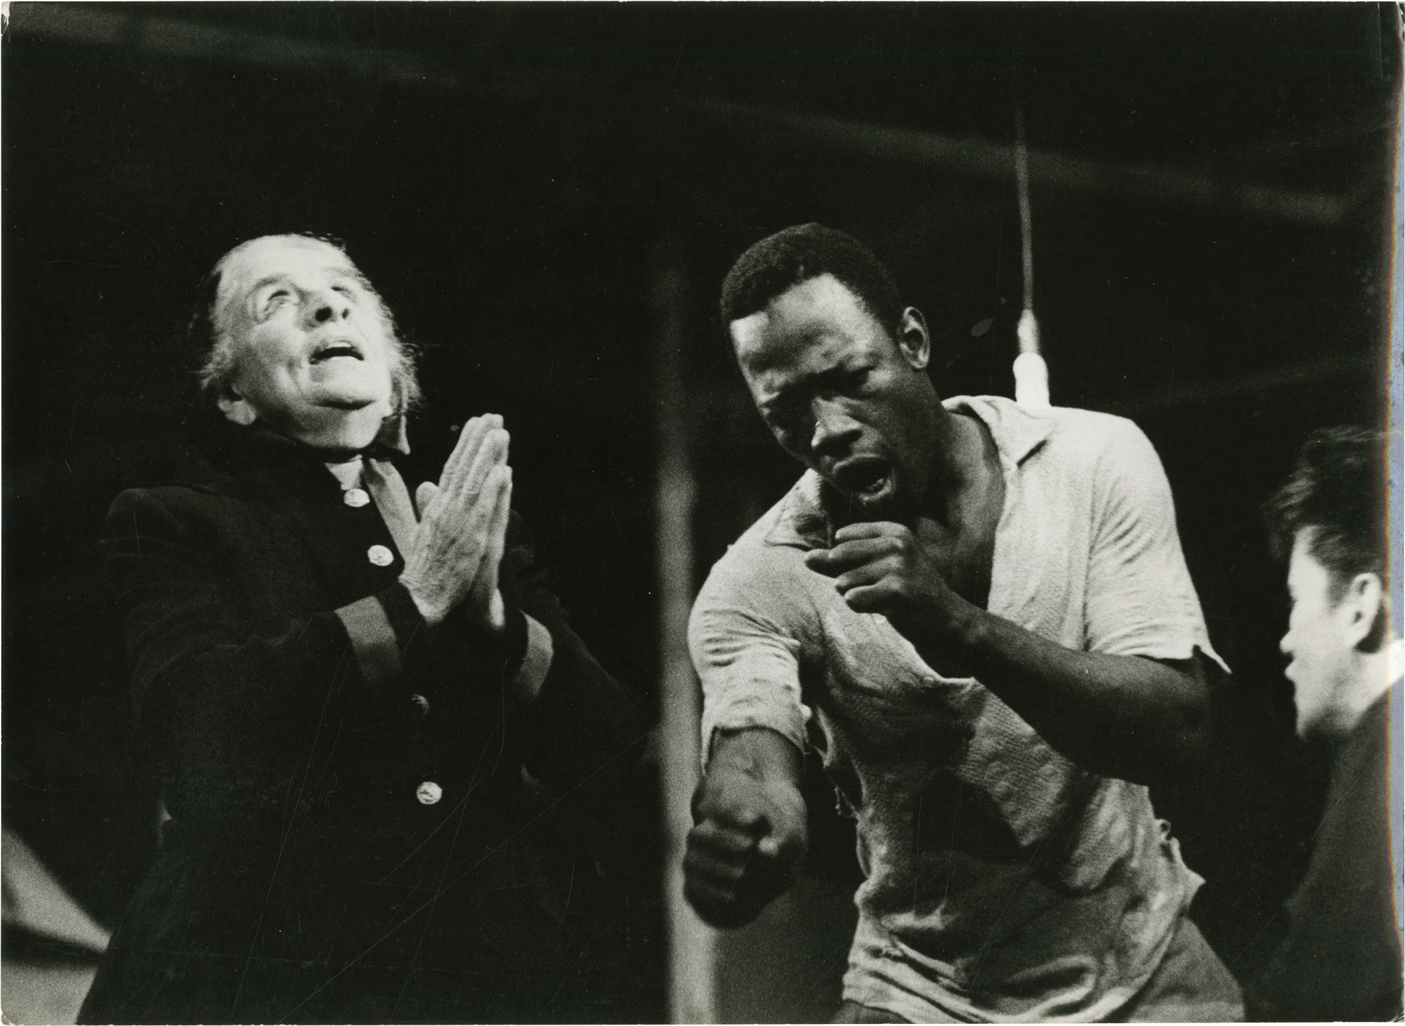
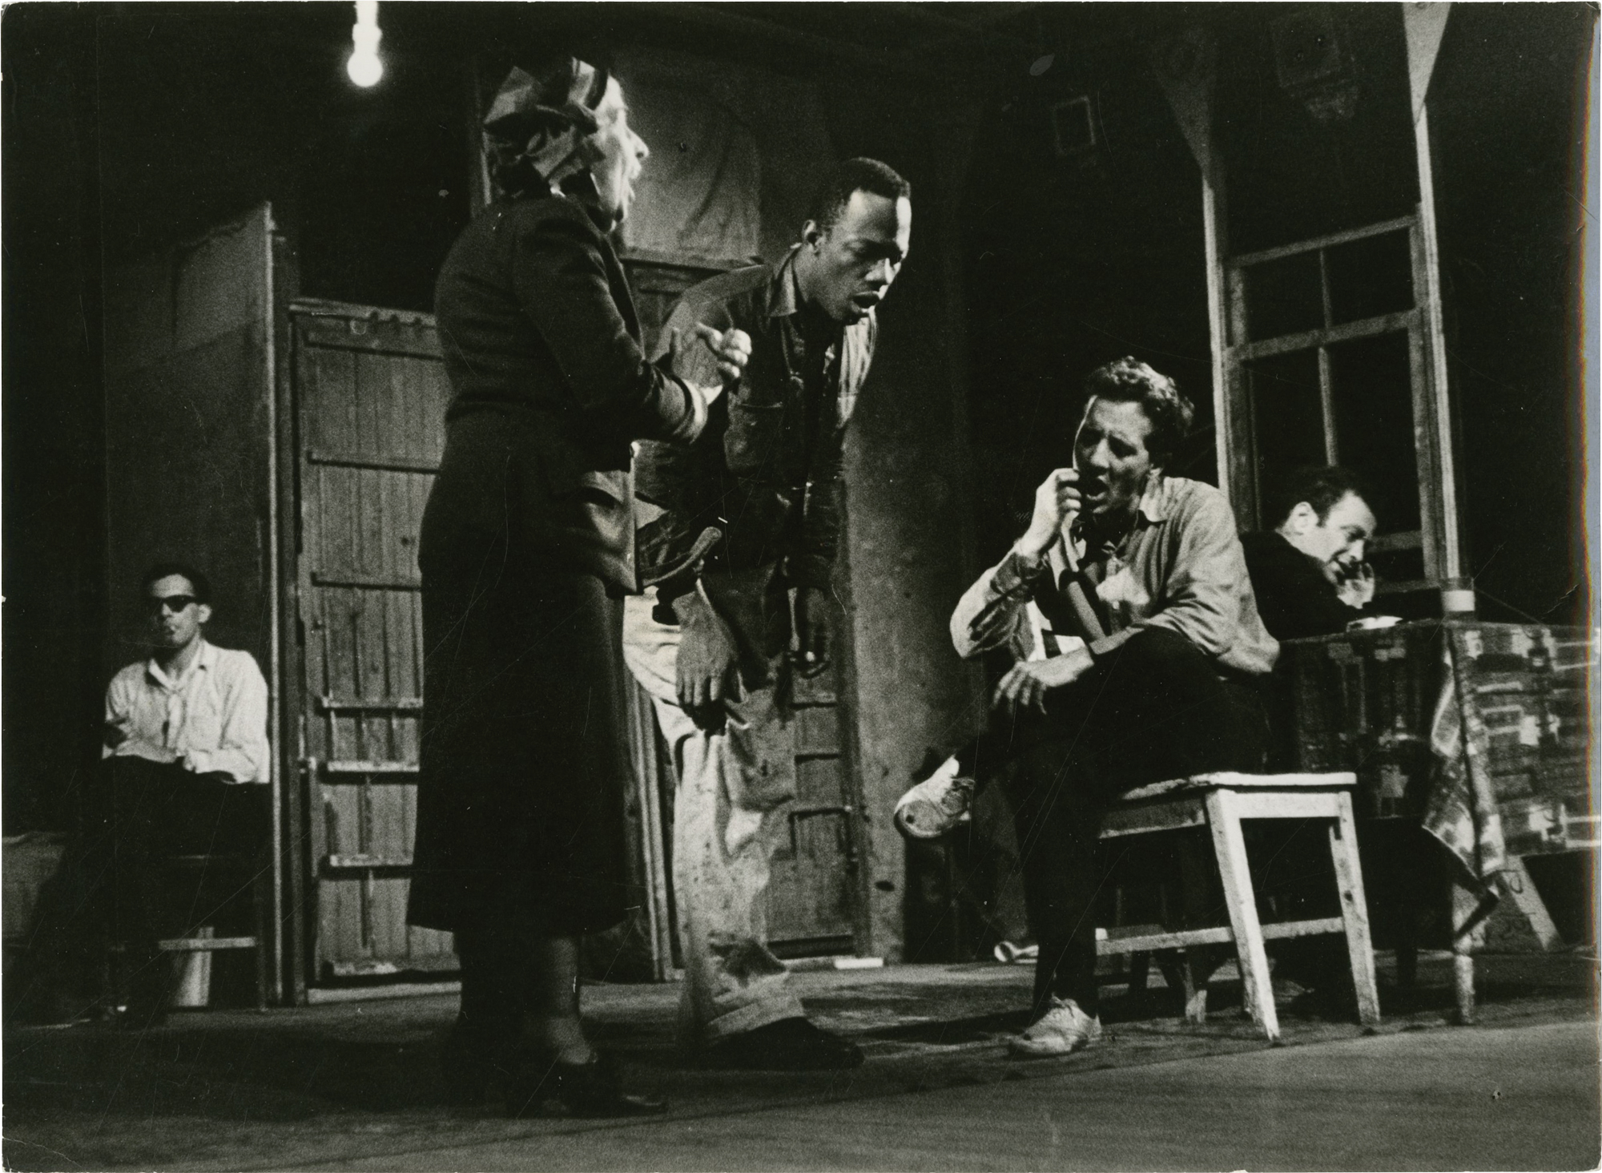
1959: Spojka (The Connection)

Slide 9
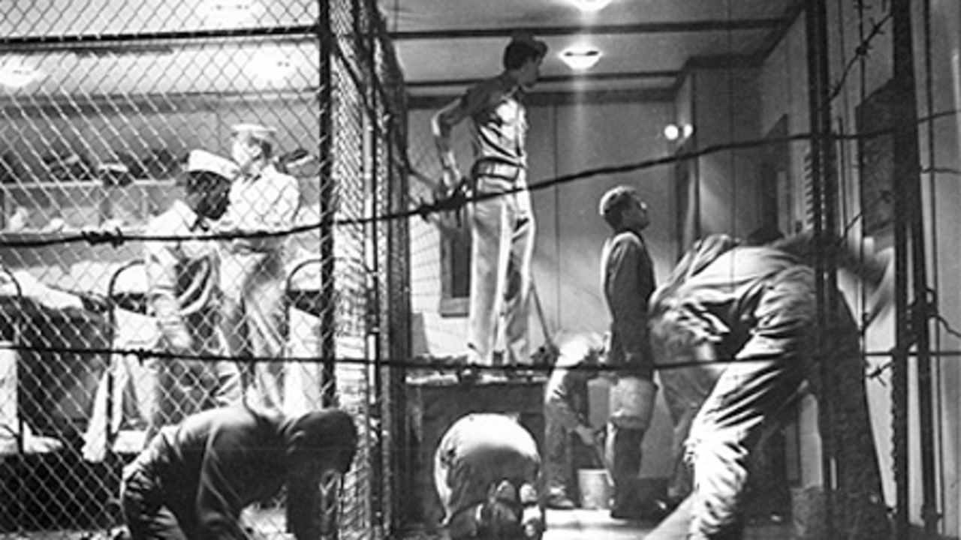
1963: Lapák (The Brig)

Slide 10
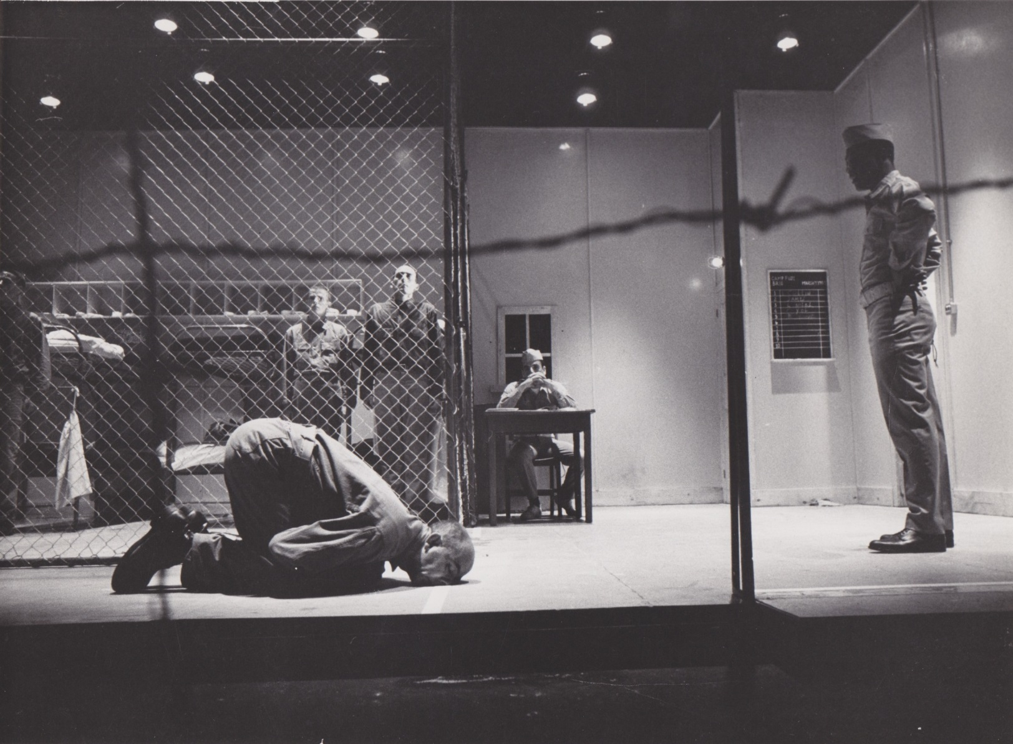
1963: Lapák (The Brig)

Slide 11
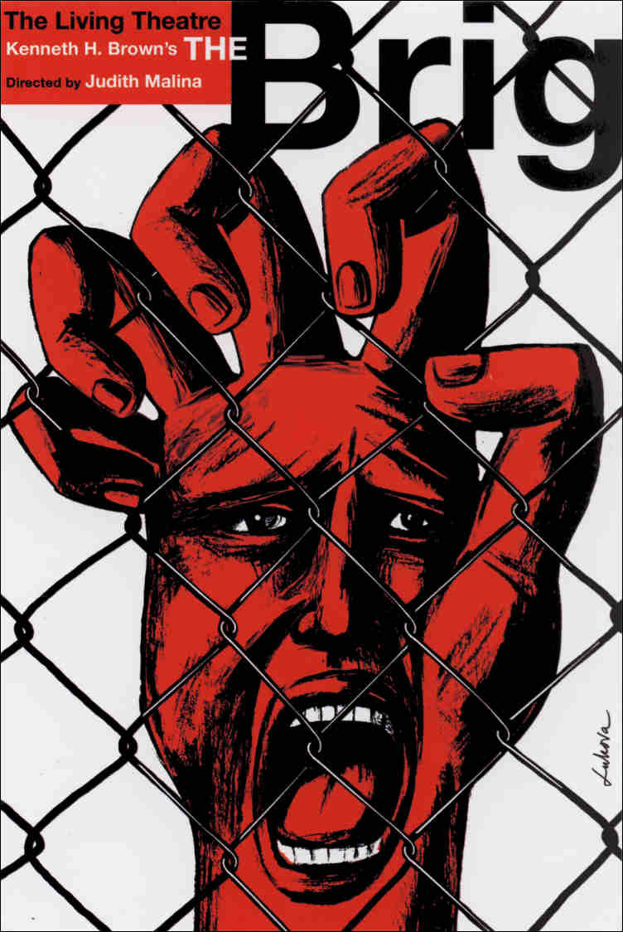
1963: Lapák (The Brig)
1964: filmař Jonas Mekas → film na základě inscenace
https://www.youtube.com/watch?v=8blfBWha5oQ
https://www.youtube.com/watch?v=qYVvf50CUig

Slide 12
III. období – 1965-1970: přesun do Evropy
1965: triumfální tažení Evropou – Paříž, Brusel, Berlín → kočovné divadlo (divadelníci, děti + i skupina příznivců)
1965: Mystéria a menší kusy (Mysteries and Smaller Pieces) → Paříž, novinka
  kompilát hereckých cvičení, improvizací, ukázka metod a forem divadla (neplánované)
  pracovní oblečení, nenalíčeni, čtyři bedny na scéně, vyjadřují se pohybem
  přínos → snaha zapojit výrazně diváky (opakovali texty, přidávali se i pohybem) → ne vždy se vydařilo (rvačka)
  protiválečné a protiamerické motivy, výzvy ke vzpouře = skandály a zákazy
1965: Frankenstein → román Mary Shelleyové o stvoření umělého člověka
  scénář na základě společných improvizací → jen obecný rámec
  analýza společnosti s nekonečnou touhou člověka uniknout z pout nesnesitelného bytí uvnitř umělého monstra
  základní prostředek pohyb X mluvené slovo – jen čtení tisku, politických proklamací a úryvků z románu
  funkční scéna – třípatrová trubková konstrukce propojená žebříky a průchody (současně netvorem sama o sobě)
1967: Antigona → Brechtova adaptace Sofoklovy Antigony
  vzpoura proti tyranii → poukázat na nesmyslnost zákonů a despotické vlády
  výrazové prostředky → bez kulis + herci v civilu + děj, pocity a myšlenky → vyjádřeny hrou těla a pohybem
  text – jen epický dělící prvek a pro navození atmosféry mezi jednotlivými scénami
  snaha o vtažení diváků → snaha herců vyprovokovat obecenstvo k akci (herci na jevišti bez hnutí a slova stojí čelem k divákům, v tvářích jen nenávist a strach → obecenstvo = Argejští, proti kterým Théby vedly válku → diváci naprosto vyvedeni z míry)

Slide 13
III. období – 1965-1970: přesun do Evropy
jaro 1968 – studentské nepokoje ve Francii → zapojuje se i Living Theatre
hrají pro stávkující, aktivně se podílejí i na organizaci odporu
Beck údajně nápad obsadit Francouzské národní divadlo (rozvášněný dav obsadil Odéon a zničil, nač přišel)
po 30 dnech naděje povstání potlačeno
červen 1968: festival v Avignonu
spor s vedením festivalu i s radnicí → záměr odehrát několik představení zdarma + po generálce Paradise Now nepokoje → rozhodnutí opustit festival → výsledkem revolučních nálad je inscenace:
1968: Paradise Now (Ráj teď) – nejznámější inscenace, završuje tvorbu 60. let
divadelní happening → zdokonalili koncept vtažení diváků do děje
bez dekorací, nenalíčení herci, nazí jako v ráji – zdůrazněná rovnost mezi lidmi + sexuální osvobození
touha vytvořit ráj na zemi → cesta nenásilné revoluce, stvořit ‚Ráj teď‘, ne po smrti
leták před představením: Zápletkou je revoluce. Revoluce, o níž tato hra hovoří, je Krásná Nenásilná Anarchistická.
závěr inscenace → měl přerůst v kolektivní akci → revoluční nadšení přeneseno do ulic

Slide 14
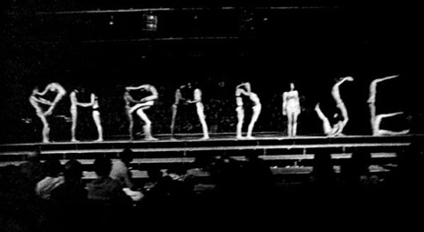
1968: Paradise Now (Ráj teď)

Slide 15
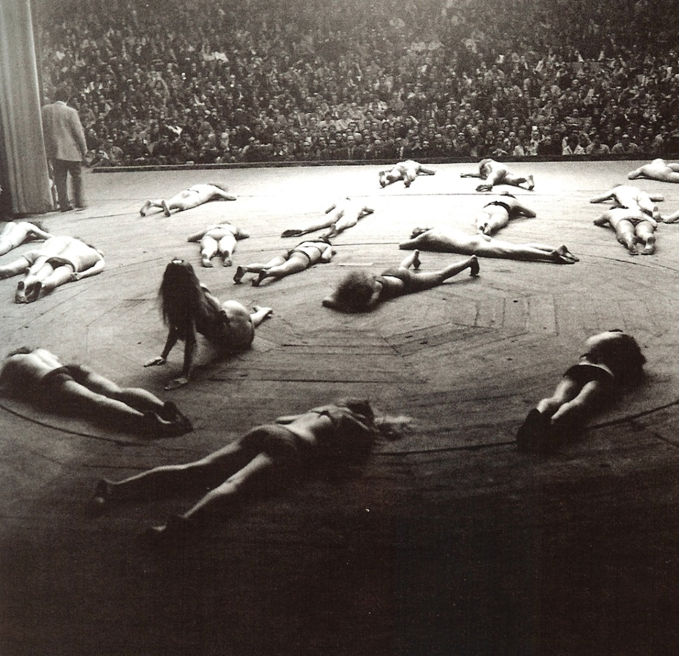
1968: Paradise Now (Ráj teď)

Slide 16
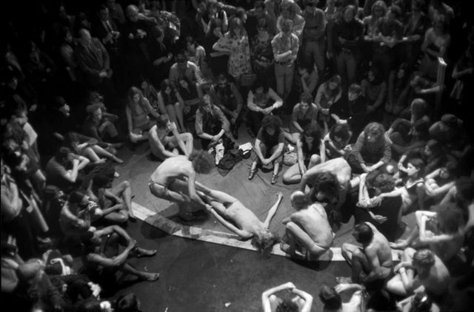
1968: Paradise Now (Ráj teď)

Slide 17
IV. období – po 1970: skupina kolem Beckových
leden 1970 – změna struktury: soubor rozdělen na čtyři skupiny
rozdělení → rozdílné názory na směřování divadla + celková únava z fungování souboru
prohlášení: Living Theatre se v zájmu mobility rozděluje do čtyř skupin. Jedna buňka se nachází v Paříži a těžiště její orientace je především politické. Další má sídlo v Berlíně a její orientace je kulturní. Čtvrtá je na cestě do Indie a její orientace je duchovní. Struktura, která se má proměnit, musí být napadána z mnoha stran. Právě to je cílem našeho snažení… Living Theatre už nechce hrát pro privilegovanou elitu, neboť všechna privilegia jsou násilím na neprivilegovaných… Living Theatre už nechce být institucí. Struktura Living Theatre se za dvacet let zinstitucinalizovala. Všechny instituce se rozpadají. Living Theatre se muselo rozpadnout nebo změnit svoji podobu.
diskuse o směřování a metodách tvůrčí i politické práce
zcela opustit budovy divadel + přesunout hraní mezi lidi, oslovit je
cyklus Kainův odkaz (Legacy of Kain) – 150 her se sociálně-politickým poselstvím → nejznámější části:
Šest veřejných činů (Six Public Acts)
Sedm meditací o politickém sadomasochismu (Seven Meditations on Political Sado-masochism)
Věž peněz (The Money Tower)
Obracení Země (Turning The Earth)
Oratorium stávky (Strike Support Oratorium)
téma: boj proti jakékoliv formě útlaku, autoritě a kapitalismu → chtějí nenásilnou revoluci
s programem cestují po Evropě, USA + země třetího světa (1970-71: Brazílie – chudinské čtvrtě, uvězněni)

Slide 18
V. období – 80. léta až současnost
další metoda práce: přizvání diváků na zkoušky, osvojí si rámec hry a poté vystupují jako regulérní herci
Prométeus v Zimním paláci (Prometheus at the Winter Palace)
Žlutý Methuzalém (The Yellow Methuselah)
Archeologie spánku (The Archeology of Sleep)
1985: Julian Beck → umírá na rakovinu + režíruje Judith Malina + veterán souboru Hanon Reznikov
otevírají The Living Theatre na Manhatttanu
Tablety (The Tablets), Já a Já (I and I), Boží tělo (The Body of God), Nulová metoda (The Zero Method), Anarchie a utopie (Anarchia and Utopia)
divadlo opět trnem v oku úřadům, 1992 → uzavřeno Správou budov
1992: přesun do Evropy → Rocchetta Ligure → 1999: Centro Living Europa
účast na protestech proti zasedání G8 v Janově
workshopy: mají za cíl seznámit zájemce s prací, metodami a politickými postoji souboru
repertoár:
Resistencia – odboj obyvatel Rocchetta Ligure proti německým okupantům v roce 1943
Ne mým jménem (Not in my Name) – pouliční představení zaměřené proti trestu smrti
2015 – Judith Malinová umírá

Slide 19
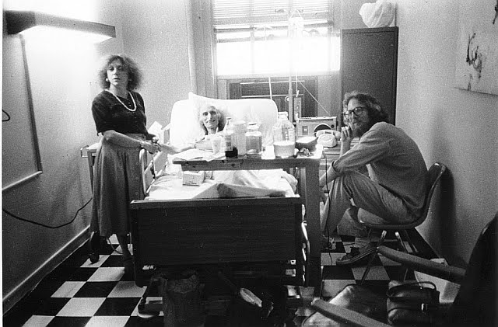
1985: umírající Julian Beck

Slide 20
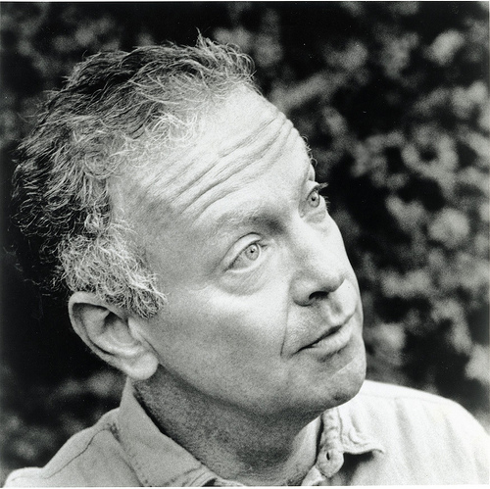
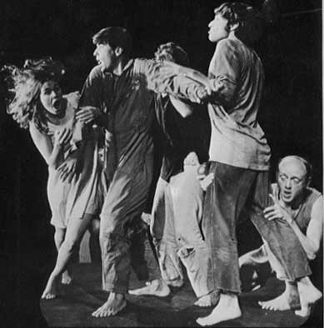
1963-1973: Open Theatre
Joseph Chaikin (1935-2003)
1968: Had (The Serpent)

Slide 21
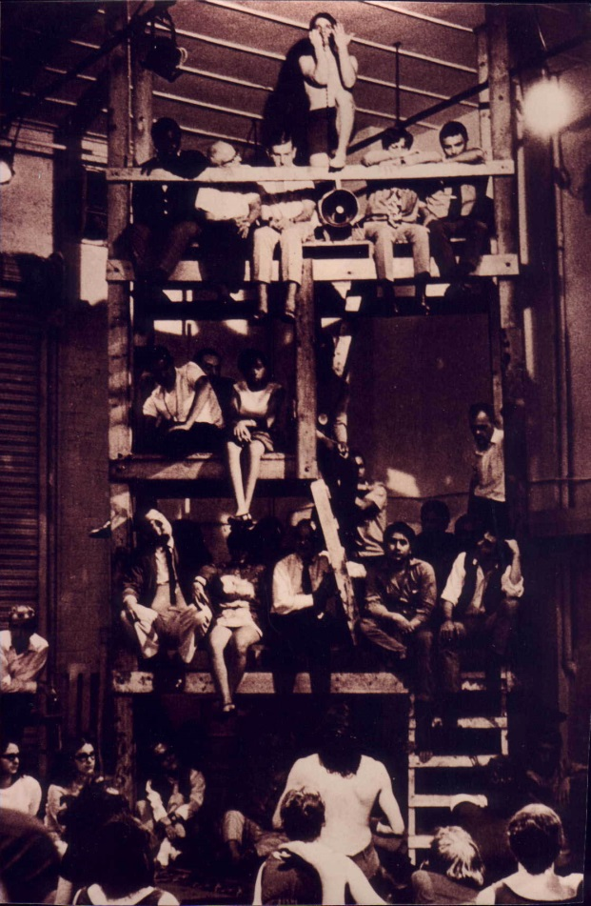
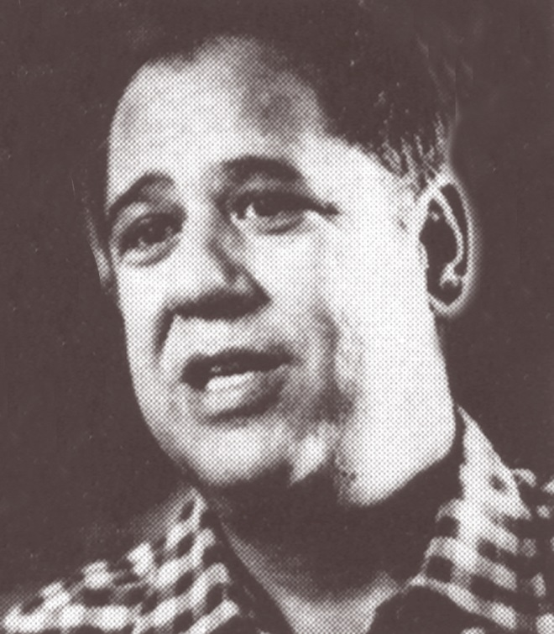
1967-1980: PERFORMANCE GROUP
Richard Schechner (1932)
1968: Dionýsos pro rok 69 (Dionysos in 69)

Slide 22
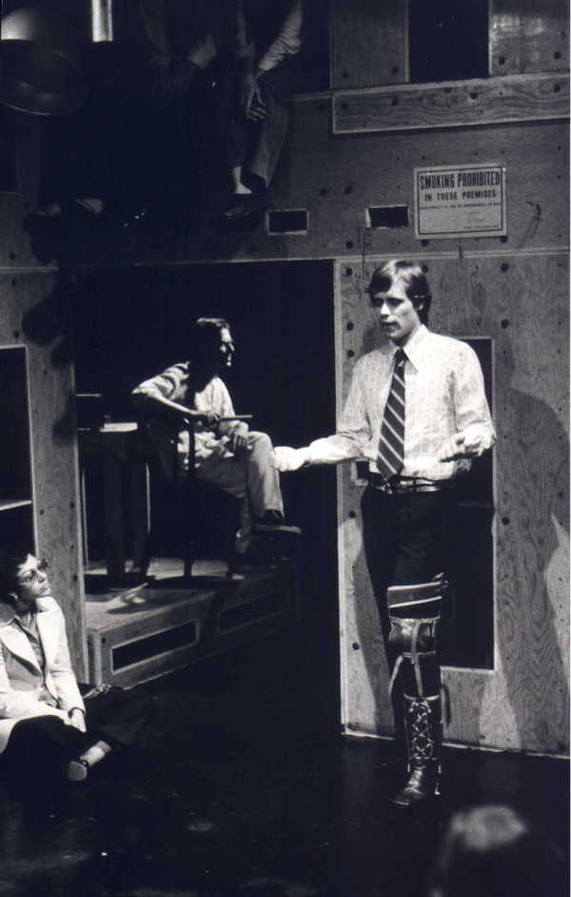
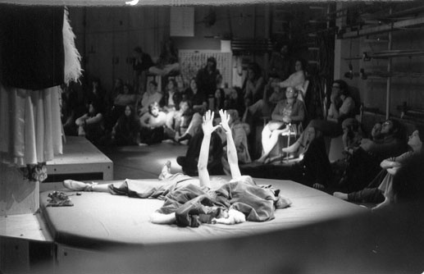
1972: Zub zločinu (Tooth of Crime)

Slide 23
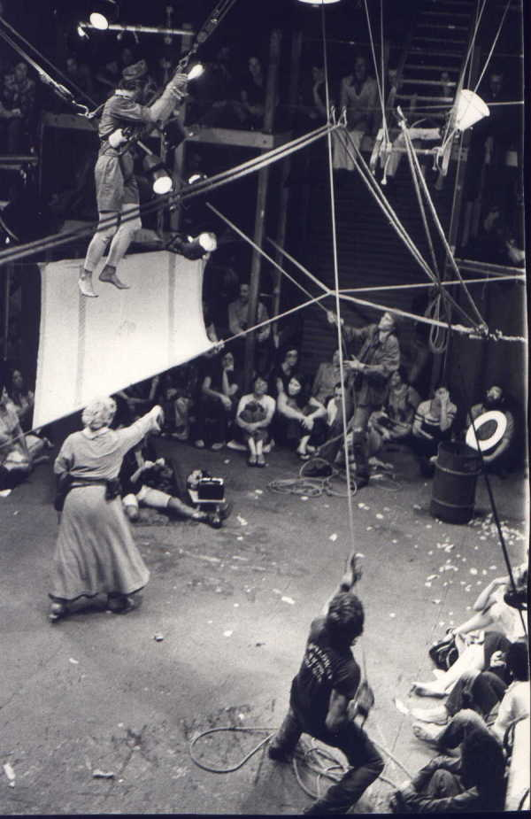
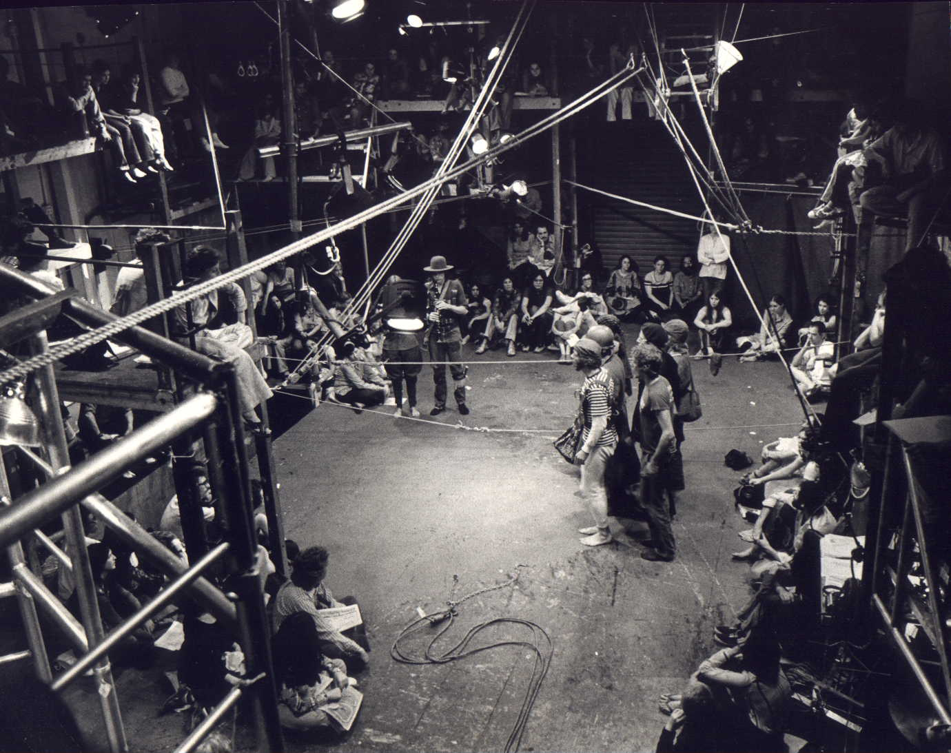
1974: Matka Kuráž a její děti
(Mother Courage and her Childer)

